Slide 1

Como Tecnologia Aproxima uma
Marca Artesanal do Cliente
Case: Localizador de Lojas + Mapa Interativo · O Biscoito de Polvilho®
Por Claudecir Miranda · soaone.com.br

Slide 2

O Desafio
O Biscoito de Polvilho® é uma marca artesanal mineira, com produção própria e presença em dezenas de pontos de venda pela Grande BH.
Sem um jeito rápido de descobrir qual loja fica mais perto, o cliente esbarra em atrito antes mesmo de decidir comprar — e a marca perde a chance de conversão na hora certa.
34
pontos de venda espalhados pela região

Slide 3





Do Briefing à Fidelidade de Marca
O projeto começou com um briefing estruturado do cliente — não com uma tela em branco.
O QUE O CLIENTE FORNECEU
Guia da Marca
COMO FOI APLICADO NO SITE
Paleta de cores oficial, tipografia, margens de segurança e variações de aplicação da logo
Paleta de cores — 100% fiel ao guia
Documento Institucional
Missão, visão, diferenciais do produto e posicionamento de marca
Marrom
Laranja
Bege
#70200F
#EB6209
#F9DB9E
Barriecito (títulos) Rubik (textos)
“Tradição não se perde, se reinventa.”
Mesma paleta, tipografia e tom de voz do guia — do site ao localizador
— posicionamento de marca do cliente

Slide 4
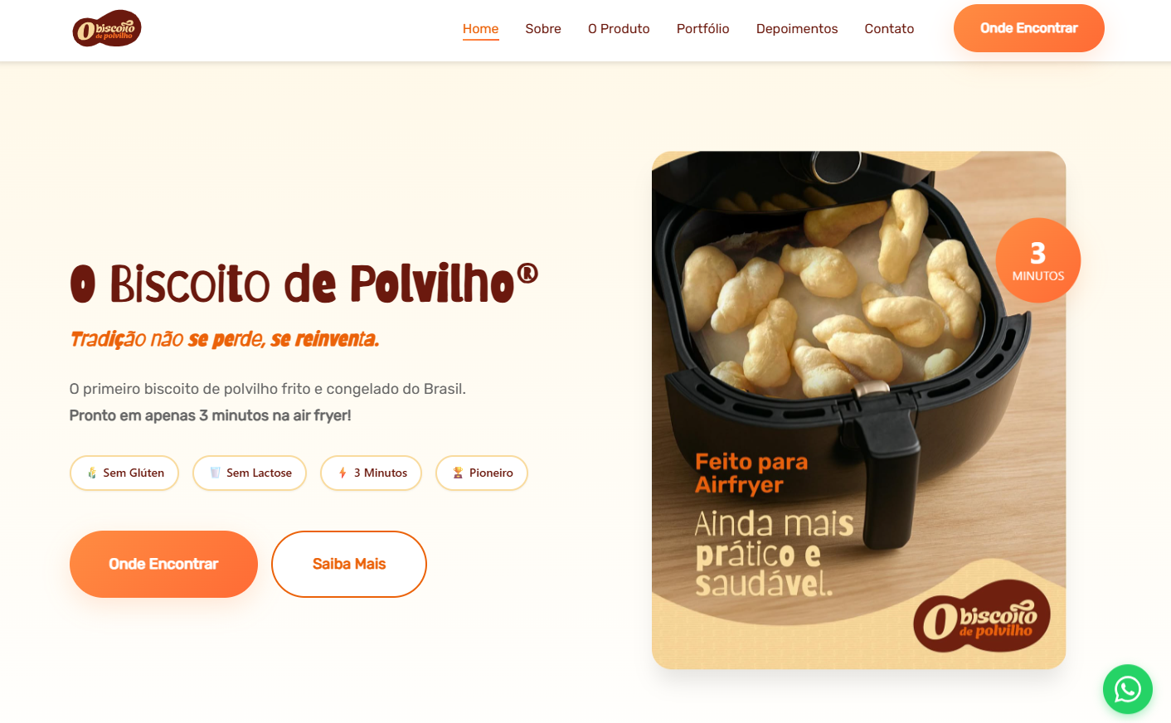

Slide 5



Solução 1 · Encontre a Loja Mais Próxima
Cliente digita apenas o CEP
Seu CEP
30575-232
Buscar
Sistema calcula a distância real de carro — não linha reta
Buritis
1.2 km · 4 min
Mostra as 5 unidades mais próximas, com tempo estimado e rota
Venda Nova II
2.8 km · 7 min
Andradas
4.1 km · 11 min

Slide 6



Uma Decisão de Engenharia que Economiza Dinheiro
APIs de geolocalização são cobradas por chamada. Cada busca poderia consultar as 34 lojas — em vez disso, o sistema filtra localmente antes de gastar com a API paga.
→
→
→
34 lojas
Filtro local
5 candidatas
1 chamada paga
no banco de dados
cálculo matemático, grátis
mais próximas em linha reta
só nas 5 finalistas
De 34 chamadas possíveis por busca → apenas 1

Slide 7



Solução 2 · Veja Todas as Lojas de Uma Vez
As 34 lojas visíveis juntas, num mapa interativo
Toque num pin e veja foto, endereço e rota
Buritis
R. Henrique Badaró Portugal, 410
Como chegar
Tecnologia 100% gratuita — OpenStreetMap, sem custo por acesso

Slide 8



Por Trás da Experiência Simples
Stack técnico
Node.js + Express
SQLite
API backend em JavaScript
Banco de dados leve e embarcado
Google Maps Platform
Leaflet + OpenStreetMap
Geocoding e cálculo de rotas reais
Mapa interativo, custo zero
Docker + Traefik
Vercel
Deploy containerizado, SSL automático
Front-end com deploy contínuo

Slide 9
O Que Isso Trouxe na Prática
34
R$0
lojas mapeadas e buscáveis por CEP
de custo extra no mapa interativo
1
100%
chamada paga à API por busca (não 34)
responsivo — funciona bem no celular

Slide 10



Quer Levar Sua Marca Mais Perto do Cliente?
Desenvolvo soluções sob medida — do backend à experiência do usuário final.
soaone.com.br
(31) 99555-1022
obiscoito.com.br— veja funcionando

